Slide 1
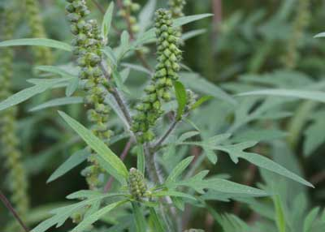
http://www.natuurkalender.nl/toepassingen/hooikoorts/ambrosia.asp

Slide 2
